Slide 1
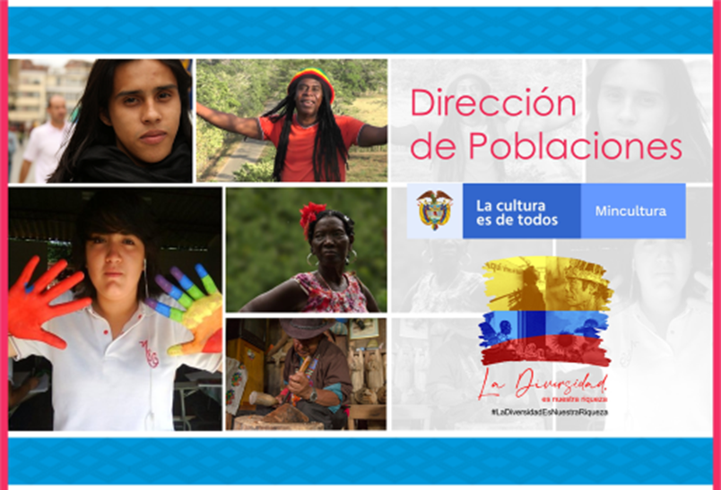

Slide 2

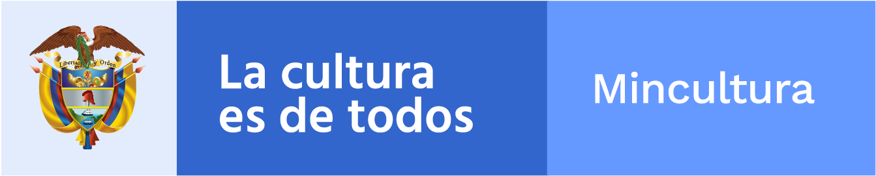
Indicadores estratégicos de gestión, diapositiva 1
PATRIMONIO LINGUISTICO DE COLOMBIA
LEY 1381 DE 2010
Antonia Agreda
Colombia
Marzo de 2021

Slide 3
Indicadores estratégicos de gestión, diapositiva 2
CONTEXTO INTERNACIONAL DE LAS LENGUAS NATIVAS
500 LENGUAS VIVAS EN AMERICA LATINA-
Un 25% de estos idiomas están en riesgo de extinción
EN LA CUMBRE DE JEFES DE ESTADO DE 2018, SE CONCLUYE QUE ES NECESARIO DESARROLLAR MECANISMOS VIABLES PARA SOSTENER Y REVITALIZAR LAS LENGUAS INDÍGENAS
La transmisión intergeneracional . es el principal mecanismo de protección
EL 18 DE DICIEMBRE DEL AÑO 2019 EN 50ª SESIÓN PLENARIA, LA ASAMBLEA GENERAL DE LAS NACIONES UNIDAS PROCLAMÓ EL DECENIO DE LAS LENGUAS INDÍGENAS 2022-2032.

Slide 4
Indicadores estratégicos de gestión, diapositiva 2
DECENIO DE LAS LENGUAS INDÍGENAS
Integración de los idiomas indígenas en el desarrollo sostenible y del multilingüismo en los planes mundiales de desarrollo sostenible
Acceso en lenguas indígenas a los sistemas de justicia, salud y educación, incluida la educación bilingüe, multilingüe en lenguas maternas, a los servicios públicos en general, así como a los registros, conocimientos, tecnologías lingüísticas y medios de comunicación
Apoyo a la transmisión intergeneracional de las lenguas
Salvaguardia de las lenguas en todo su patrimonio de las naciones.

Slide 5
Indicadores estratégicos de gestión, diapositiva 2
La Lengua es la expresión del pensamiento de un territorio, de los conocimientos ancestrales.

Slide 6
LEY 1381 DE 2021

Slide 7
Indicadores estratégicos de gestión, diapositiva 2
Principios de la Ley de Lenguas Nativas
¿Qué es una Lengua Nativa?
Reafirmación de una Nación multiétnica y pluricultural
Principio de concertación
Se entiende por lenguas nativas las actualmente en uso habladas por los grupos étnicos del país, así: las de origen indoamericano, habladas por los pueblos indígenas, las lenguas criollas habladas por comunidades afrodescendientes y la lengua Romaní habladas por las comunidades del pueblo Rrom o gitano.
Las Lenguas Nativas constituyen parte integrante del patrimonio cultural inmaterial de los pueblos que las hablan, y demandan por lo tanto una tención particular del Estado y de los poderes públicos para su protección y fortalecimiento.
Las entidades del Estado, deberán actuar con reconocimiento y sujeción a los principios de la necesaria concertación de sus actividades con las comunidades de los grupos étnicos y sus autoridades.

Slide 8
Indicadores estratégicos de gestión, diapositiva 2
Desarrollo de la Constitución Política de Colombia
Constitución política de Colombia.
Artículo 7. El Estado reconoce y protege la diversidad étnica y cultural de la Nación colombiana.
Artículo 8. Es obligación del Estado y de las personas proteger las riquezas culturales y naturales de la Nación.
Artículo 10. El castellano es el idioma oficial de Colombia. Las lenguas y dialectos de los grupos étnicos son también oficiales en sus territorios. La enseñanza que se imparta en las comunidades con tradiciones lingüísticas propias será bilingüe.
Artículo 70. El Estado tiene el deber de promover y fomentar el acceso a la cultura de todos los colombianos en igualdad de oportunidades, por medio de la educación permanente y la enseñanza científica, técnica, artística y profesional en todas las etapas del proceso de creación de la identidad nacional.

Slide 9
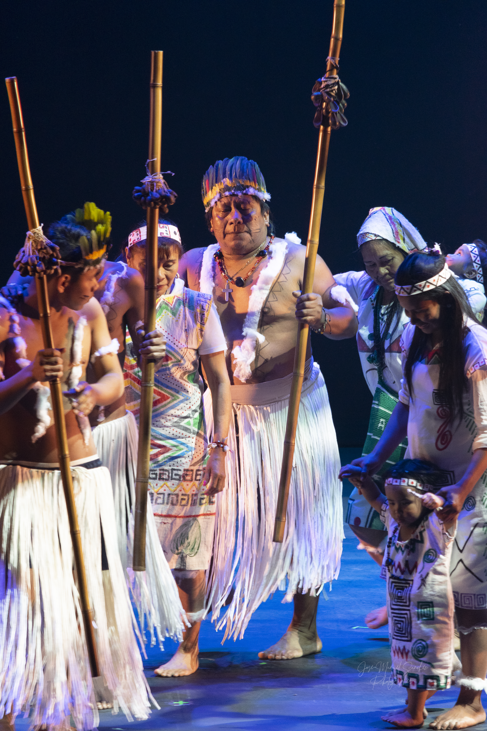
Indicadores estratégicos de gestión, diapositiva 2
1.
Nombres propios y toponimia en las lenguas nativas
Derechos en las relaciones con la administración pública
Derechos en las relaciones con la salud.
Derecho de uso de las lenguas nativas y del castellano
No discriminación
3
2
5
6
4.
Derecho al relacionamiento con la justicia.
Derechos de los hablantes de las lenguas Nativas

Slide 10
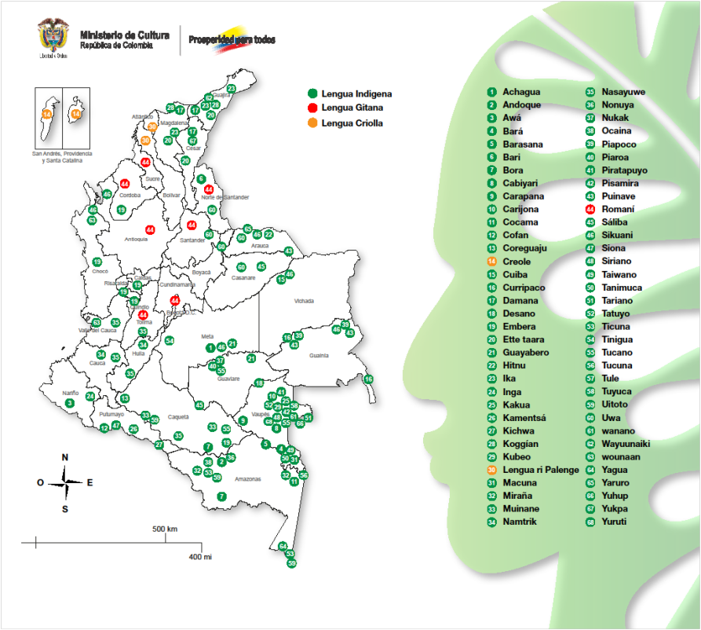
Indicadores estratégicos de gestión, diapositiva 2
Diversidad lingüística: contexto nacional, patrimonio de los colombianos
Romaní, lengua del pueblo gitano
5 lenguas indígenas casi extintas
19 lenguas en serio peligro
12 lenguas indígenas en riesgo
Dos lenguas criollas: el creole hablado en San Andrés, Providencia y Santa Catalina y el Ri Palengue hablado por palenqueros.
65 lenguas indígenas
115 pueblos indígenas autorreconocidos
718 resguardos
DANE (2018)*
Lengua de señas colombiana

Slide 11
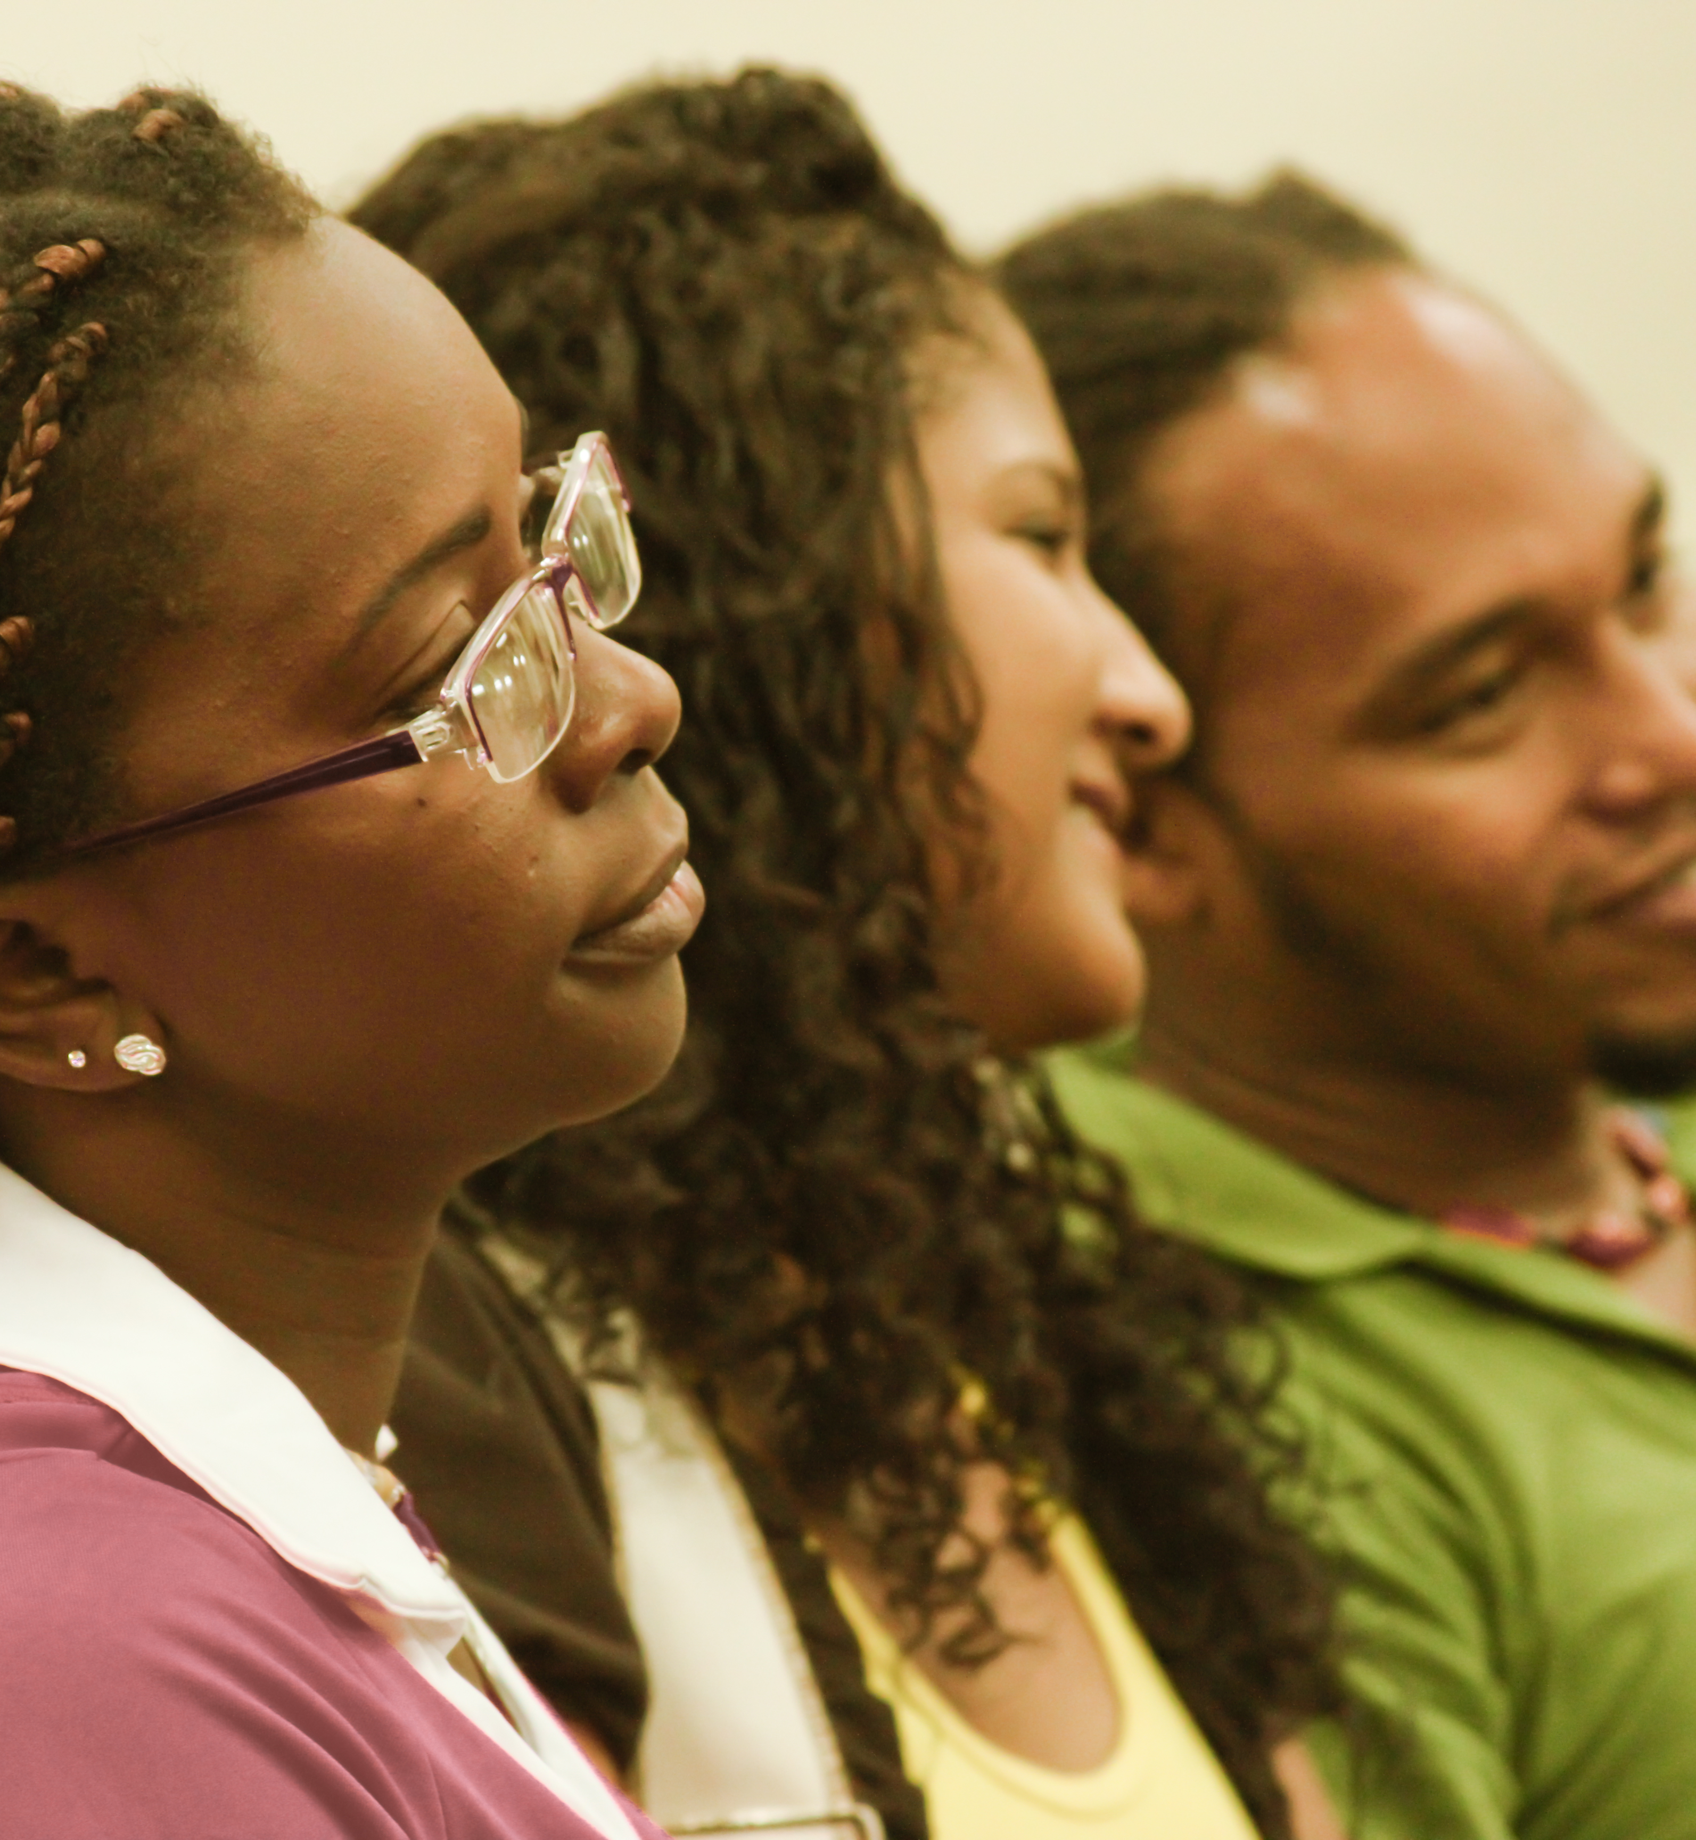
Lenguas criollas
Ri palenque
De base española hablado en las comunidades de San Basilio de Palenque, Barranquilla y Cartagena.
De base inglesa hablado por las comunidades raizales del archipiélago de San Andrés, Providencia y Santa Catalina.
Creole

Slide 12

Lengua romaní
Hablado por el pueblo gitano.
El romanes hablado por grupos que habitan ciudades como Barranquilla, Bogotá, Cali, Cartagena, Cúcuta, Girón, Itagüi, Pasto y Sogamoso y el rumeniáste hablado por grupos que habitan sobre todo en Cúcuta y otras ciudades de la Costa Atlántica (González de Pérez, 2011).

Slide 13
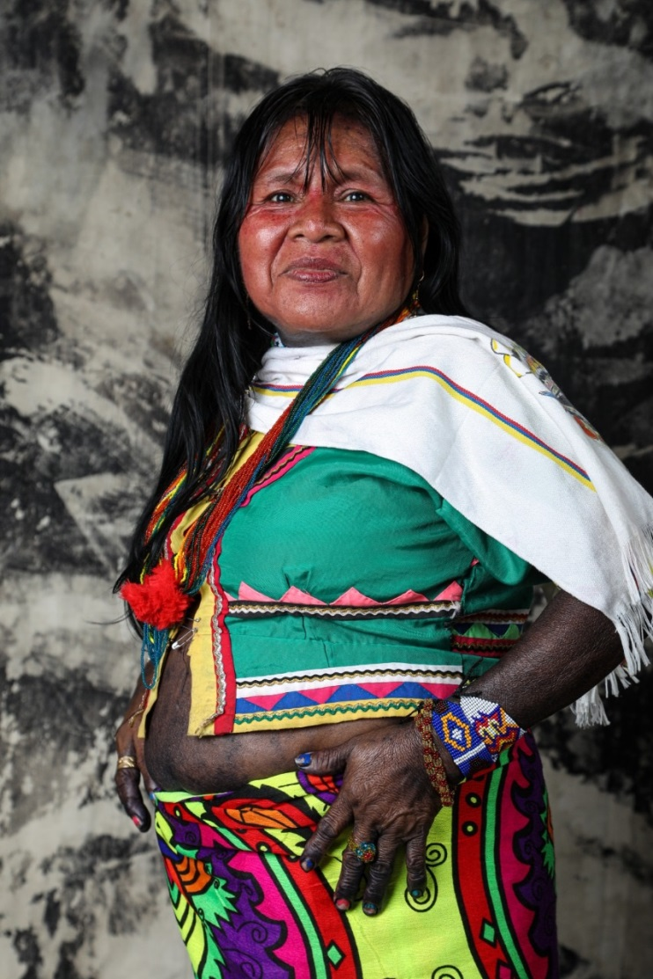
Plan decenal de lenguas Nativas CAPITULO
INDÍGENA
MISIÓN
Coordinar la acción institucional y propiciar la participación de las comunidades étnicas en la protección y fortalecimiento de las lenguas nativas. Darle cumplimiento a los objetivos de ley 1381 de 2010, constituyéndose en un mecanismo que integre y priorice las medidas presentadas en los planes de salvaguardia de lenguas, ampliando y posibilitando las oportunidades y estrategias de recuperación y fortalecimiento cultural de la Nación.
VISIÓN
El Plan Decenal Nacional de Protección y Fortalecimiento de las Lenguas Nativas se constituirá en una herramienta efectiva de implementación participativa de la política pública, con la que se posibilite el logro de los objetivos de revitalización y fortalecimiento de las lenguas nativas de los grupos étnicos de Colombia como patrimonio inmaterial y como parte sustancial de la diversidad étnica y cultural de la Nación Colombiana.

Slide 14
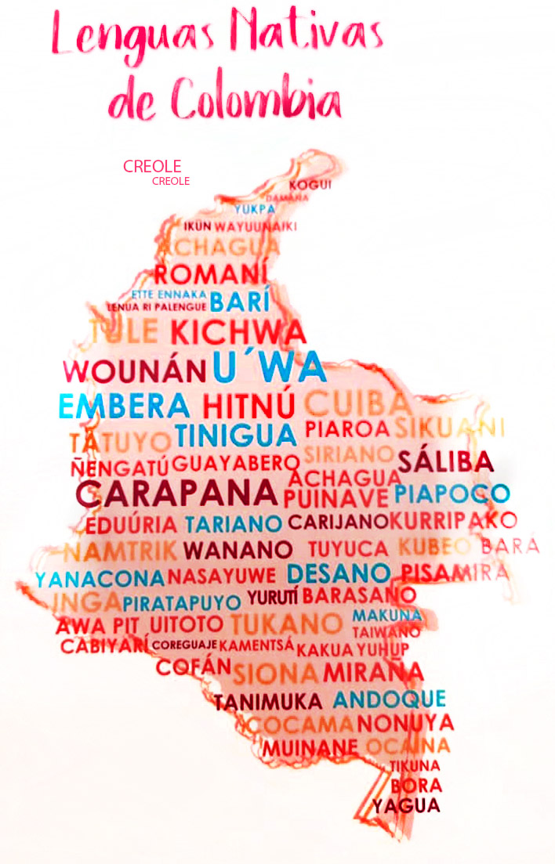

Slide 15
Derechos de los hablantes de las lenguas nativas
Derecho en las relaciones con la administración pública
Los hablantes de lenguas nativas tienen derecho al empleo de su propia lenguas nativas tienen derecho al empleo en sus propias lenguas en sus actuaciones y gestiones ante los órganos de la administración pública. Las autoridades competentes del orden nacional, departamental, distrital y municipal, proveerán lo necesario para quienes lo demanden, sean asistidos por interpretes que tengan conocimiento de su lengua y su cultura.

Slide 16
ACCIONES DESARROLLADAS CON ATENCIÓN POR EL MINISTERIO DE CULTURA
Promover reuniones de sensibilización de la Ley 1381 en las entidades territoriales. En el año 2020 se realizó en Caquetá y Bolívar.
El desarrollo de una ruta de cualificación de interpretes y traductores para que los traductores de lenguas nativas. Dirección de Patrimonio y Poblaciones.
Encuentro nacional de traductores e interpretes de lenguas amazónicas
Asistencia técnica a las entidades para orientar sobre como atender las peticiones y traducciones
Elaboración de un instructivo que orientará las peticiones en lenguas nativas

Slide 17
GRACIAS

